Slide 1
DIFFERENZE DI GENERE IN AMBITO LAVORATIVO
Creato e progettato dalla 5B AFM

Slide 2
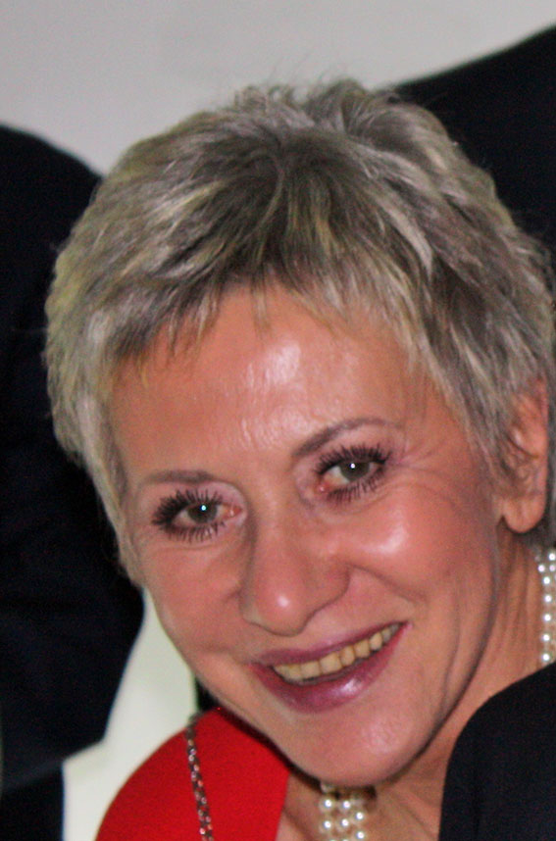
«La politica aziendale è un mondo tipicamente maschile, sono poche le donne con un ruolo di rilievo all’interno dell’azienda.
L’obiettivo è ambizioso, è cambiare il modello»
-Luisa Pogliana
https://www.youtube.com/watch?v=sLI70MkKVCI

Slide 3
Università: sì o no?

Slide 4
Le scelte dell’imprenditore

Slide 5
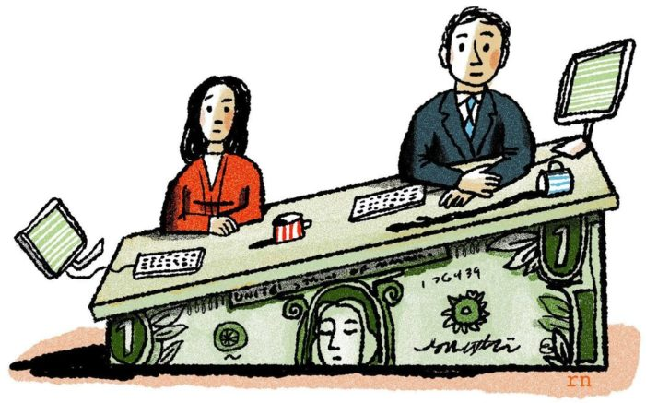
COS’È IL DIVARIO RETRIBUTIVO DI GENERE?
Il divario retributivo si ha quando un lavoratore guadagna più di un altro. È legale in quanto questa differenza è data dal livello di istruzione, dal tipo di impiego, etc...
La disparità di stipendio si ha quando due lavoratori della stessa azienda e con stesse qualifiche ricevono un salario diverso, in questo caso si parla di DISCRIMINAZIONE SALARIALE

Slide 6
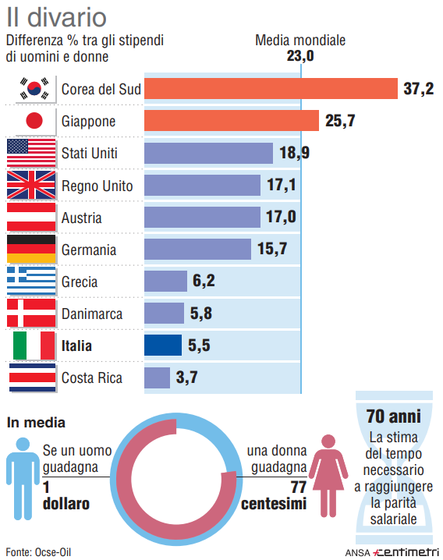
DIFFERENZE DI STIPENDI NEL MONDO

Slide 7
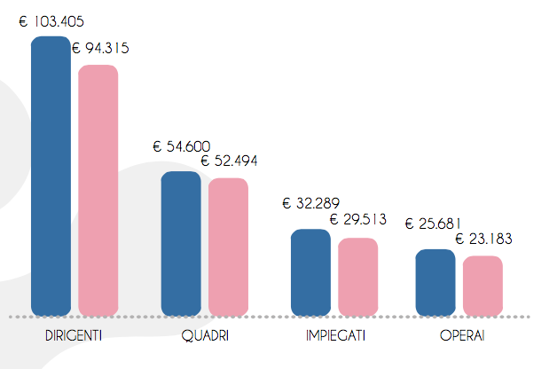
CAUSE DEL DIVARIO DI SALARIO
1. L'istruzione
2. Il lavoro, la professione o l'attività
3. La scelta di una grande o di una piccola azienda
4. La formazione supplementare relativa al proprio lavoro

Slide 8
5. Lavorare meno ore degli uomini
6. Interrompere la propria carriera professionale
(causa gravidanza)
7. Il settore
8. Lavoro part time o a tempo pieno

Slide 9
ART. 3 Costituzione Italiana
z
“Tutti i cittadini hanno pari dignità sociale e sono eguali davanti alla legge, senza distinzioni di sesso, razza, di lingua, di religione, di opinioni politiche, di condizioni personali e sociali.”

Slide 10
ART. 37 Costituzione Italiana
«La donna lavoratrice ha gli stessi diritti e, a parità di lavoro, le stesse retribuzioni che spettano al lavoratore. Le condizioni di lavoro devono consentire l'adempimento della sua essenziale funzione familiare e assicurare alla madre e al bambino una speciale adeguata protezione.»

Slide 11
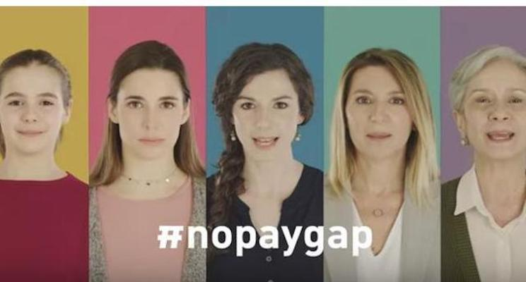
PROPOSTA DI LEGGE SULLA PARITÁ SALARIALE
1. Offrire alle imprese sotto i 100 dipendenti di redigere un bilancio biennale sulla situazione dei dipendenti
2. Obbligare le imprese alla trasparenza
3. Aumentare i controlli e le sanzioni
4. Creare un ‘bollino’ per le imprese più virtuose

Slide 12
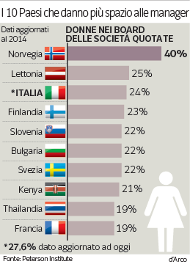
Le donne imprenditrici
La percentuale di donne in posizioni manageriali in Italia nel 2016 era
circa il 22% dei dirigenti totali
contro il 78% degli uomini.

Slide 13
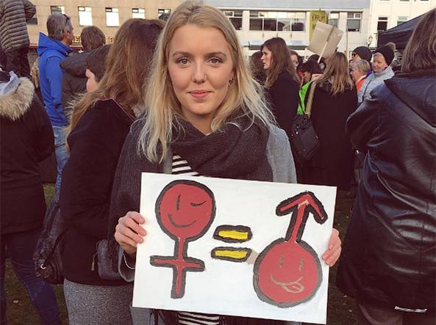
ISLANDA: LA PARITÁ È POSSIBILE
Entrata in vigore dall’ 1 Gennaio 2018, punta a eguagliare il salario dei dipendenti entro e non oltre il 2020

Slide 14
Fonti
Aloise
https://www.ilsole24ore.com/art/salari-divario-inspiegabile-gli-uomini-e-donne-italia-AEA9eHPE?refresh_ce=1
Minushe, Monti, Semeraro, Asquino
https://iltuosalario.it/stipendio/divario-salariale-tra-donne-e-uomini/il-divario-retributivo-di-genere-faq
Cassella, Ursino
https://www.repubblica.it/economia/miojob/lavoro/2019/07/08/news/gender_gap_jobpricing-230640204/?refresh_ce
Maldonado, Ferrandino
https://quifinanza.it/lavoro/islanda-la-parita-di-salario-fra-uomini-e-donne-e-legge/114033/

Slide 15
Malavolti, Monguzzi
Donne, lavoro e discriminazione: l’impatto negativo della disuguaglianza di genere sulla crescita globale
https://quifinanza.it/finanza/donne-lavoro-e-discriminazione-limpatto-negativo-della-disuguaglianza-di-genere-sulla-crescita-globale/187739/
Chirico, Di Mauro, Ciavarella, Perna
Gender gap report 2019 - Valore D
https://valored.it/wp-content/uploads/2019/07/JobPricing_Gender-Gap-Report-2019_8Lug2019.pdf
Caria, Seminaroti, Giust
https://www.laleggepertutti.it/337594_stipendi-uomini-e-donne-chi-guadagna-di-piu
Grosso, Mariani, Pistocchi, Mantegazza
https://valored.it/news/proposta-di-legge-per-la-parita-salariale/

